Slide 1
ALGORITHMS
演算法
Chapter 4
Greedy Algorithms

Slide 2
貪婪演算法 (1/5)
小氣財神
  查爾士狄更斯(Charles Dickens)的小說
  每天都竭盡所能賺取最多的金幣，從不思考前因後果
貪婪演算法 Greedy algorithms
  每次決定和之前的決定或往後的決定無關
  有效率又非常簡單的演算法
與動態規劃演算法比較
  動態規劃演算法利用遞迴特性將問題切割成較小問題進行處理
  貪婪演算法不需要做切割
    每一步都是當時最佳的作法
    結果是局部的最佳解
    經過所有步驟後，可以得到全域的最佳解

Slide 3
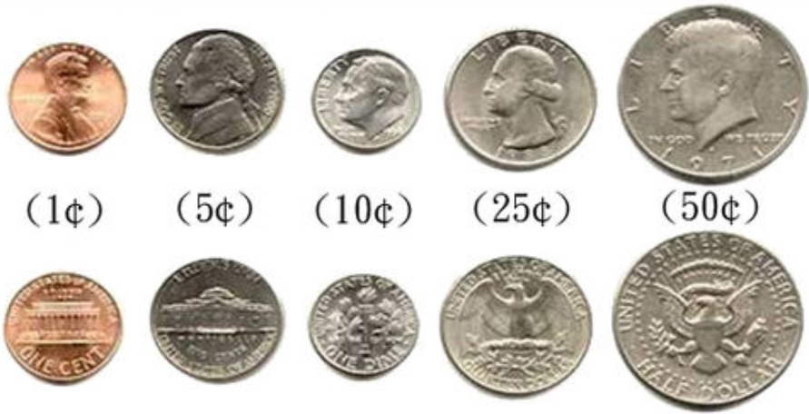
貪婪演算法 (2/5)
每一步都是最佳解，經過所有步驟就會得到最佳解的答案嗎？
1分
1 cent
5分
5 cent
1角
10 cent
25分
25 cent
5角
50 cent
找錢金額為0.87美元(87分)

Slide 4


貪婪演算法 (3/5)
找錢金額為0.87美元(87分)
1分
1分
1分
1分
1分
87個
50分
25分
10分
1分
1分

Slide 5
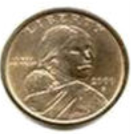
貪婪演算法 (4/5)
找錢金額為0.16美元(16分)
1分
5分
10分
12分
25分
50分
12分
1分
1分
1分
1分
10分
5分
1分

Slide 6
貪婪演算法 (5/5)
貪婪演算法不保證一定會得到最佳解
4.1 最小生成樹
4.2 Dijkstra演算法解單一起點最短路徑問題
4.3 排程
4.4 霍夫曼編碼
4.5 背包(Knapsack)問題
  0-1背包問題
    貪婪演算法無法找到最佳解
    採用動態規劃演算法
  Fractional背包問題
    貪婪演算法可找到最佳解

Slide 7
最小生成樹
最少花費展開樹：加權圖形 G 可能的眾多展開樹之中，會有一棵展開樹的加權和(花費，cost)是最小的，稱為最少花費展開樹(minimum cost spanning tree)
  最少花費展開樹可能多於一棵
a
G
3
1
b
2
d
6
8
c
5
a
a
a
1
3
3
1
b
d
b
2
d
b
d
6
8
c
5
c
5
c
T₁
T₂
T₃
cost = 14
cost = 10
cost = 10

Slide 8
Prim 演算法 (1/3)
開始
逐一選擇適當的邊加入展開樹T中
  選一個不在T中且最小的邊(u, v)
  u ∈ V(T), v ∈ V(T)
E(T) = φ
V(T) = {u} 任選
|E(T)| < V(T) – 1
否
是
選擇尚未選過的邊，且權重最小的邊(u, v)
u ∈ V(T), v ∈ V(T)
將v加入V(T)
將(u, v)加入E(T)
結束

Slide 9
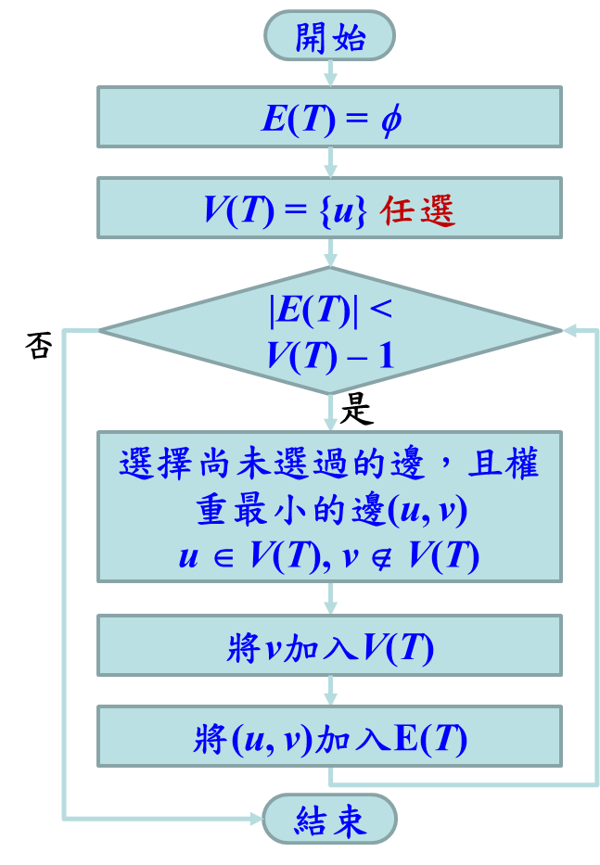
Prim 演算法 (2/3)
逐一選擇適當的邊加入展開樹T中
  選一個不在T中且最小的邊(u, v)
  u ∈ V(T), v ∈ V(T)
a
5
e
a
e
5
6
7
5
b
d
4
b
d
4
4
2
3
4
2
c
f
c
f
3
3
E(T) = { }
(a, b)
(b, c)
(c, d)
(c, f)
(e, f)
a
c
d
V(T) = { }
b
f
e

Slide 10
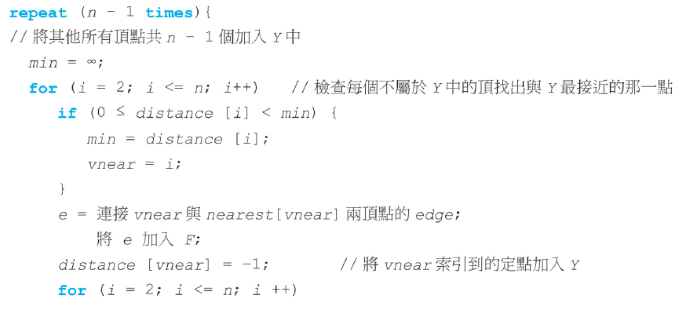

Prim 演算法 (3/3)
所有情況的時間複雜度(Prim演算法)
基本運算：repeat迴圈中有兩個for迴圈，每個迴圈各執行n – 1次
輸入大小：節點個數n
n – 1
n – 1
$$T\left(n\right)=2(n−1)(n−1)∈Θ(n^{2})$$
2個for迴圈

Slide 11
Kruskal 演算法 (1/3)
開始
將所有邊由小到大排序
逐一將邊加入展開樹T中
會造成環路的邊就捨棄
直到T的邊數為點數減1
T = φ
|E(T)| < V(T) – 1
否
是
選擇尚未選過的邊，且權重最小的邊(u, v)
(u, v)加入會造成環路？
是
否
將(u, v)加入T
結束

Slide 12
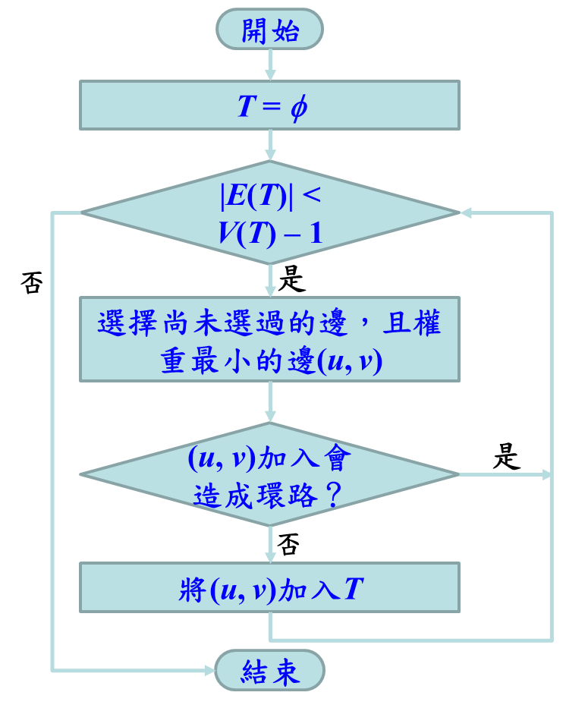
Kruskal 演算法 (2/3)
將所有邊由小到大排序
逐一將邊加入展開樹T中
會造成環路的邊就捨棄
直到T的邊數為點數減1
e
4
f
c
2
d
a
5
e
a
5
b
a
e
5
6
7
c
3
f
5
a
5
e
b
d
4
d
3
f
b
d
4
2
3
a
6
d
4
4
4
2
3
c
f
b
c
c
f
3
d
7
e
3

Slide 13
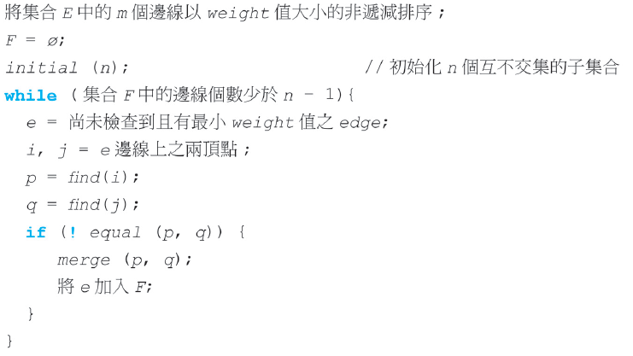

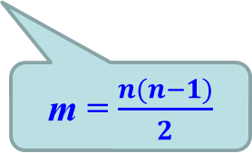
Kruskal 演算法 (3/3)
所有情況的時間複雜度(Kruskal演算法)
基本運算：比較次數
輸入大小：節點個數n；邊個數m
mlg m
n
最差情況：
m條邊都要被考慮過
mlg m
$$W\left(m,n\right)=mlgm∈Θ(n^{2}lgn)$$
m = $\frac{n(n−1)}{2}$

Slide 14
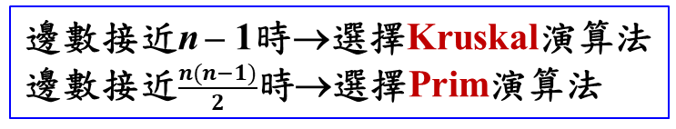
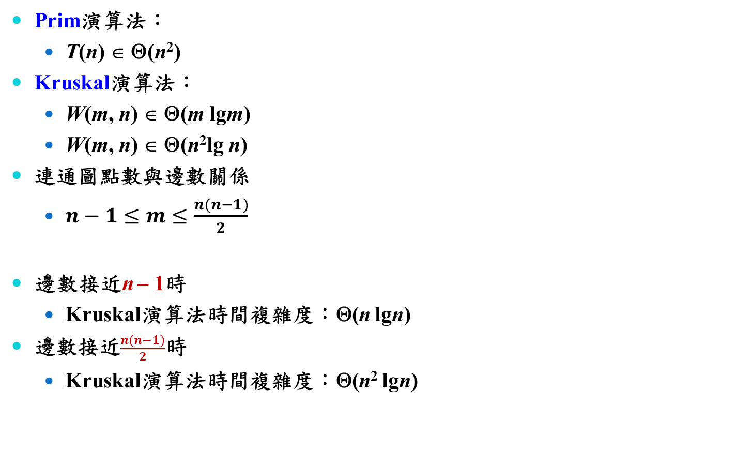
Prim與Kruskal
Prim演算法：
  T(n) ∈ Θ(n²)
Kruskal演算法：
  W(m, n) ∈ Θ(m lgm)
  W(m, n) ∈ Θ(n²lg n)
連通圖點數與邊數關係
  $n−1≤m≤\frac{n(n−1)}{2}$
邊數接近n – 1時
  Kruskal演算法時間複雜度：Θ(n lgn)
邊數接近$\frac{n(n−1)}{2}$時
  Kruskal演算法時間複雜度：Θ(n² lgn)
邊數接近n – 1時→選擇Kruskal演算法
邊數接近$\frac{n(n−1)}{2}$時→選擇Prim演算法

Slide 15
Dijkstra演算法 (1/2)
問題：在一有向權重圖中，求出以v₁為起點至其他點的最短路徑
輸入：n個點的有向權重連通圖
輸出：v₁至其他點的最短路徑
v₁
1
7
v₅
4
v₂
6
1
3
2
v₄
v₃
5

Slide 16
Dijkstra演算法 (2/2)
所有情況的時間複雜度(Dijkstra演算法)
基本運算：repeat迴圈中有兩個for迴圈，每個迴圈各執行n – 1次
輸入大小：節點個數n
n – 1
n – 1
$$T\left(n\right)=2(n−1)(n−1)∈Θ(n^{2})$$
2個for迴圈

Slide 17
排程 (1/7)
髮型設計師工作排程
  顧客1：剪髮
  顧客2：洗髮
  顧客3：燙髮
  顧客4：染髮
等待時間
系統耗費時間
等待時間 + 服務時間
顧客1
顧客2
顧客3
顧客4

Slide 18
排程 (2/7)
最小化總系統耗費時間
t₁ = 5, t₂ = 10, t₃ = 4
工作排程
[1, 2, 3]
(5) + ((5) + 10) + (((5) + 10) + 4)
= 39
[1, 3, 2]
(5) + ((5) + 4) + (((5) + 4) + 10)
= 33
[2, 1, 3]
(10) + ((10) + 5) + (((10) + 5) + 4)
= 44
[2, 3, 1]
(10) + ((10) + 4) + (((10) + 4) + 5)
= 43
[3, 1, 2]
(4) + ((4) + 5) + (((4) + 5) + 10)
= 32
[3, 2, 1]
(4) + ((4) + 10) + (((4) + 10) + 5)
= 37

Slide 19
排程 (3/7)
定理4.3
  最小化總系統耗費時間的排程方式，其排程順序必定為根據每項工作之服務時間大小，以非遞減的方式排定。
工作1
工作2
工作3
工作1
工作2
工作1
工作2

Slide 20
排程 (4/7)
最小化總系統耗費時間
  以系統耗費時間角度
  髮型設計師的工作時數
依照截止期限來進行工作排程
  假設每項工作所需時間一樣
  每項工作均有特定的截止時間及利潤
  在截止期限以前或同時開始工作即可獲利
  最大總利潤的工作排程

Slide 21
排程 (5/7)
工作 | 截止期限 | 利潤
1 | 2 | 30
2 | 1 | 35
3 | 2 | 25
4 | 1 | 40
工作排程 | 總利潤
[1, 2]
impossible
-
[1, 3]
30 + 25
55
[1, 4]
impossible
-
[2, 1]
35 + 30
65
[2, 3]
25 + 35
60
[3, 1]
25 + 30
55
[4, 1]
40 + 30
70
[4, 3]
40 + 25
65
工作2及工作4：截止期限皆為1，選擇利潤高的工作4
工作1及工作3：截止期限皆為2，選擇利潤高的工作1

Slide 22
排程 (6/7)
工作 | 截止期限 | 利潤
1 | 3 | 40
2 | 1 | 35
3 | 1 | 30
4 | 3 | 25
5 | 1 | 20
6 | 3 | 15
7 | 2 | 10
可行集合 S | 可行序列
∅
∅
[1]
[1]
[1, 2]
[2, 1]
[1, 2, 3]
×
[1, 2, 4]
[2, 1, 4]
[1, 2, 4, 5]
×
[1, 2, 4, 6]
×
[1, 2, 4, 7]
×
依照利潤高低排序

Slide 23
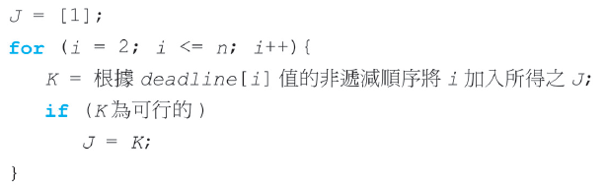

排程 (7/7)
最差情況時間複雜度(依照截止期限來進行工作排程)
基本運算：排列工作順序時需要用到的比較運算
輸入大小：n個工作數目
i – 1次比較
i次比較
$$\sum_{i=2}^{n}{\left[\left(i−1\right)+i\right]=n^{2}−1∈Θ(n^{2})}$$

Slide 24
霍夫曼編碼 (1/16)
儲存空間有限
  將檔案以最有效率的方式儲存
資料壓縮
  找出一個最有效率的方式對資料檔案進行編碼
  霍夫曼編碼
    貪婪演算法

Slide 25
霍夫曼編碼 (2/16)
二進位編碼 binary code
  每個字元有獨一無二的二進位字串，字碼 codeword
固定長度二進位碼
可變動長度二進位碼
a | 00
b | 01
c | 11
a | 10
b | 0
c | 11
000100011101010111
ababcbbbc
1001001100011
18位元
13位元

Slide 26
霍夫曼編碼 (3/16)
前置碼(prefix code)
  可變動長度二進位碼
  可用二元樹表示
a
01
a
10
b
011
×
b
0
c
11
0
1
b
0
1
a
c

Slide 27
霍夫曼編碼 (4/16)
字元 | 頻率 | 固定長度 | 可變動 | 霍夫曼
a | 16 | 000 | 10 | 00
b | 5 | 001 | 11110 | 1110
c | 12 | 010 | 1110 | 110
d | 17 | 011 | 110 | 01
e | 10 | 100 | 11111 | 1111
f | 25 | 101 | 0 | 10
固定長度
16 × 3 + 5 × 3 + 12 × 3 + 17 × 3 + 10 × 3 + 25 × 3 = 255
可變動
16 × 2 + 5 × 5 + 12 × 4 + 17 × 3 + 10 × 5 + 25 × 1 = 231
霍夫曼
16 × 2 + 5 × 4 + 12 × 3 + 17 × 2 + 10 × 4 + 25 × 2 = 212

Slide 28
霍夫曼編碼 (5/16)
字元 | 頻率 | 可變動 | 霍夫曼
a | 16 | 10 | 00
b | 5 | 11110 | 1110
c | 12 | 1110 | 110
d | 17 | 110 | 10
e | 10 | 11111 | 1111
f | 25 | 0 | 01
0
1
f
0
1
0
1
a
0
1
0
1
0
1
d
0
1
a
f
d
0
1
c
c
0
1
0
1
b
e
b
e

Slide 29
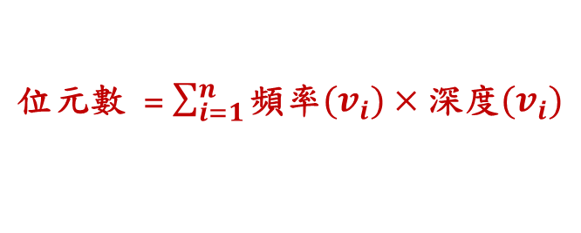
霍夫曼編碼 (6/16)
內部路徑長 internal path length
  樹根至每個內部節點的路徑長度總和
外部路徑長 external path length
    樹根至每個外部節點的路徑長度總和
加權(weight)外部路徑長
  每個外部節點均賦予一個數值(加權)
  WE: 樹根至每個外部節點的路徑長度 × 該節點的加權之總和
路徑長
A
0
B
C
1
A
B
C
D
內部路徑長 = 0 + 1 + 1 +2 = 4
D
E
8
F
7
2
E
F
G
G
9
3
外部路徑長 = 2 + 2 + 3 = 7
E
F
G
WE = 2 × 8 + 2 × 7 + 3 × 9 = 57
$\text{位元數}$ = $\sum_{i=1}^{n}{{\text{頻率}(v}_{i})×{\text{深度}(v}_{i})}$

Slide 30
霍夫曼編碼 (7/16)
WE最小的二元樹稱為Huffman樹(最佳二元樹)
0
0
0
C
1
A
1
B
1
9
8
7
A
B
2
B
C
2
A
C
2
8
7
7
9
8
9
A
B
C
WE₁ = 2 × 8 + 2 × 7 + 1 × 9 = 39
A
B
C
WE₂ = 1 × 8 + 2 × 7 + 2 × 9 = 40
A
B
C
WE₃ = 2 × 8 + 1 × 7 + 2 × 9 = 41

Slide 31
霍夫曼編碼 (8/16)
開始
將樹葉依照加權由小至大排列
串列只有1個元素？
是
否
從串列取出加權最小的2個子樹生成新子樹，加權為2個子樹之加權和
將新子樹樹根插入串列適當位置，使串列仍然維持由小到大
結束

Slide 32
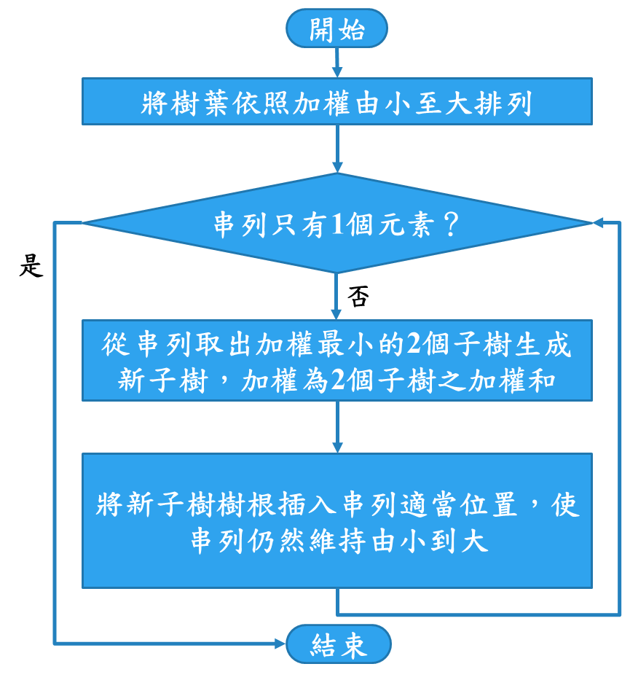
霍夫曼編碼 (9/16)
假設有6個樹葉A, B, C, D, E, F，加權分別為15, 8, 30, 27, 5, 15。
13
G
E
B
A
F
D
C
5
8
15
15
27
30

Slide 33
霍夫曼編碼 (10/16)
假設有6個樹葉A, B, C, D, E, F，加權分別為15, 8, 30, 27, 5, 15。
28
H
13
G
A
F
D
C
15
15
27
30
E
B
5
8

Slide 34
霍夫曼編碼 (11/16)
假設有6個樹葉A, B, C, D, E, F，加權分別為15, 8, 30, 27, 5, 15。
42
I
F
D
28
H
C
15
27
30
13
G
A
15
E
B
5
8

Slide 35
霍夫曼編碼 (12/16)
假設有6個樹葉A, B, C, D, E, F，加權分別為15, 8, 30, 27, 5, 15。
58
J
28
H
C
42
I
30
13
G
A
F
D
15
15
27
E
B
5
8

Slide 36
霍夫曼編碼 (13/16)
假設有6個樹葉A, B, C, D, E, F，加權分別為15, 8, 30, 27, 5, 15。
100
K
42
I
58
J
F
D
28
H
C
15
27
30
13
G
A
15
E
B
5
8

Slide 37
霍夫曼編碼 (14/16)
資料的壓縮與編碼
  用二進制數字來表示文章
  編碼後的密文越短越好
假設加權為字母出現的百分比
0
1
0
1
0
1
F
D
C
15
27
30
A的編碼 = 101
B的編碼 = 1001
C的編碼 = 11
D的編碼 = 01
E的編碼 = 1000
F的編碼 = 00
0
1
A
0
1
15
E
B
5
8

Slide 38
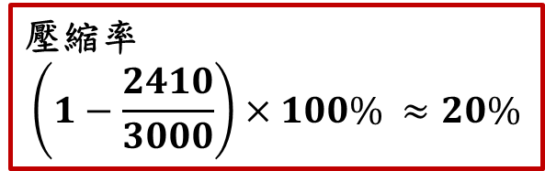
霍夫曼編碼 (15/16)
假設文章的字母數為1000
  A出現的次數 = 1000 × 15% = 150
  B出現的次數 = 1000 × 8% = 80
  C出現的次數 = 1000 × 30% = 300
  D出現的次數 = 1000 × 27% = 270
  E出現的次數 = 1000 × 5% = 50
  F出現的次數 = 1000 × 15% = 150
未經過編碼，需要3個位元來表示這6個字母。
  共需要1000 × 3 = 3000 個位元
A的編碼 = 101 (3個位元)
B的編碼 = 1001 (4個位元)
C的編碼 = 11 (2個位元)
D的編碼 = 01 (2個位元)
E的編碼 = 1000 (4個位元)
F的編碼 = 00 (2個位元)
150 × 3 + 80 × 4 + 300 × 2
+ 270 × 2 + 50 × 4 + 150 × 2
= 2410
壓縮率
$$\left(1−\frac{2410}{3000}\right)×100\% ≈20\%$$

Slide 39
霍夫曼編碼 (16/16)
解碼 01100010100
  從樹根出發，直到碰到樹葉
  完成一個字母解碼
0
1
0
1
0
1
F
D
C
0
1
1
0
0
0
1
0
1
0
0
15
27
30
0
1
D
E
A
F
A
0
1
15
E
B
5
8

Slide 40
貪婪演算法與動態規劃
都是解最佳化問題的方法
單一起點最短路徑演算法(single source shortest path)
  演算法3.3 Folyd演算法 → Θ(n³)
    採用動態規劃
  演算法4.3 Dijkstra演算法 → Θ(n²)
    採用貪婪演算法
  貪婪演算法簡單且有效率
貪婪演算法較難得知是否可以得到最佳解
動態規劃僅需判斷是否符合最佳化原則

Slide 41
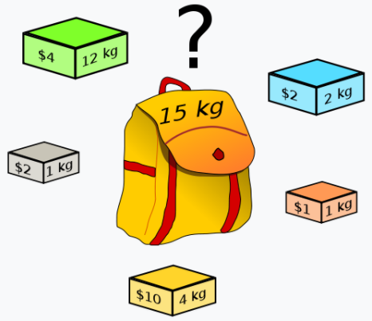
背包問題
0-1背包問題 (0-1 Knapsack Problem)
  物品只有拿與不拿
  金磚、銀磚
Fractional背包問題 (Fractional Knapsack Problem)
  物品可以切割
  金粉、銀粉

Slide 42

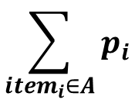
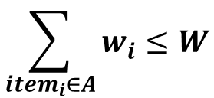

0-1背包問題 (1/5)
寶物1
重量 w₁ = 12KG
價值 p₁ = 4
最大載重 W = 15KG
寶物2
重量 w₂ = 1KG
價值 p₂ = 2
寶物5
重量 w₅ = 2KG
價值 p₅ = 2
寶物3
重量 w₃ = 4KG
價值 p₃ = 10
寶物4
重量 w₄ = 1KG
價值 p₄ = 1
$$S=\left\{{item}_{1}, {item}_{2},…,{item}_{n}\right\}$$
$$\sum_{{item}_{i}∈A}{w_{i}}≤W$$
$$\sum_{{item}_{i}∈A}{p_{i}}$$
$$A⊆S$$
限制
最大值

Slide 43
0-1背包問題 (2/5)
每件物品只有拿或不拿兩種選擇
暴力法
 |  |  |  |  | 總價值
✓
4
✓
2
✓
10
✓
1
✓
2
2⁵ = 32
✓
✓
6
✓
✓
✓
8
…
✓
✓
✓
✓
15

Slide 44
0-1背包問題 (3/5)
貪婪演算法
  價值高的先拿
價值高、重量重
12kg
7kg
7kg
$10
$9
$9
12kg
$10
7kg
7kg
$18
$10
$9
$9

Slide 45
0-1背包問題 (4/5)
貪婪演算法
  重量輕的先拿
重量輕、價值低
12kg
7kg
7kg
$10
$4
$2
12kg
$10
7kg
7kg
$6
$10
$4
$2

Slide 46
0-1背包問題 (5/5)
貪婪演算法
  每一單位重量有最大價值的先拿
$$\frac{10}{4}=2.5$$
$$\frac{2}{1}=2$$
$$\frac{1}{1}=1$$
$$\frac{2}{2}=1$$
$$\frac{4}{12}=0.3$$
2kg
5kg
10kg
浪費3kg的空間
$20
$30
$80
$$\frac{20}{2}=10$$
$$\frac{30}{5}=6$$
$$\frac{80}{10}=8$$
12kg
$100
15kg
$110
2kg
10kg
5kg
10kg
$20
$80
$30
$80

Slide 47




Fractional背包問題
貪婪演算法無法解0-1背包問題
貪婪演算法可以解Fractional背包問題
  物品可以切割
2kg
5kg
10kg
浪費3kg的空間
$20
$30
$80
$$\frac{20}{2}=10$$
$$\frac{30}{5}=6$$
$$\frac{80}{10}=8$$
12kg
$100
15kg
$110
2kg
10kg
5kg
10kg
$20
$80
$30
$80
12kg + 3kg = 15kg
$100 + $18 = $118
$$\frac{15−12}{5}×30=18$$

Slide 48


DP解0-1背包問題 (1/8)
符合最佳化原則？
A為最佳解的集合
n個物品
A不包含item_{n}
$$P\left[n−1\right]\left[w\right]$$
n – 1個物品
A包含item_{n}
$$p_{n}+P\left[n−1\right]\left[w−w_{n}\right]$$
w_{n}
p_{n}
n – 1個物品
W – w_{n}

Slide 49


DP解0-1背包問題 (2/8)
$$P\left[i\right]\left[w\right]=\left\{\begin{aligned}MAX\left(P\left[i−1\right]\left[w\right], p_{i}+P\left[i−1\right]\left[w−w_{i}\right]\right) if w_{i}≤w \\ P\left[i−1\right]\left[w\right] if w_{i}>w\end{aligned}\right.$$
$$P\left[0\right]\left[w\right]=0$$
$$P\left[i\right]\left[0\right]=0$$
計算的項目數量
Θ(nW)
 | 0 | 1 | 2 | 3 | 4 | … | w
0 | 0 | 0 | 0 | 0 | 0 | 0 | 0
1 | 0
2 | 0
3 | 0
… | 0
n | 0
4kg
0
0
0
p₁
n項物品
w_{n}kg
背包可容納重量W

Slide 50
DP解0-1背包問題 (3/8)
$$P\left[i\right]\left[W\right]=\left\{\begin{aligned}MAX\left(P\left[i−1\right]\left[W\right], p_{i}+P\left[i−1\right]\left[W−w_{i}\right]\right) if w_{i}≤W \\ P\left[i−1\right]\left[W\right] if w_{i}>W\end{aligned}\right.$$
$$P\left[0\right]\left[w\right]=0$$
$$P\left[i\right]\left[0\right]=0$$
 | 0 | 1 | 2 | 3 | 4 | … | W
0 | 0 | 0 | 0 | 0 | 0 | 0 | 0
1 | 0
2 | 0
3 | 0
… | 0
n | 0
4kg
0
0
0
p₁
P[n – 1][W]
P[n – 1][W – w_{n}]
×
w_{n}kg
×
×
×
×
×
P[n][W]

Slide 51
DP解0-1背包問題 (4/8)
$$P\left[i\right]\left[W\right]=\left\{\begin{aligned}MAX\left(P\left[i−1\right]\left[W\right], p_{i}+P\left[i−1\right]\left[W−w_{i}\right]\right) if w_{i}≤W \\ P\left[i−1\right]\left[W\right] if w_{i}>W\end{aligned}\right.$$
$$P\left[0\right]\left[w\right]=0$$
$$P\left[i\right]\left[0\right]=0$$
2kg
5kg
10kg
$20
$30
$80
P[3][W] = P[3][15]
P[3 – 1][15] = P[2][15]
P[3 – 1][15 – w₃] = P[2][15 – 10] = P[2][5]
P[2 – 1][15] = P[1][15]
P[2 – 1][15 – w₂] = P[1][15 – 5] = P[1][10]
= 20
= 20
P[2 – 1][5] = P[1][5]
P[2 – 1][5 – w₂] = P[1][5 – 5] = P[1][0]
= 20
= 0

Slide 52
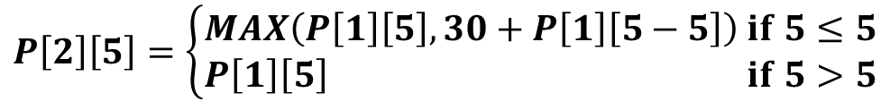
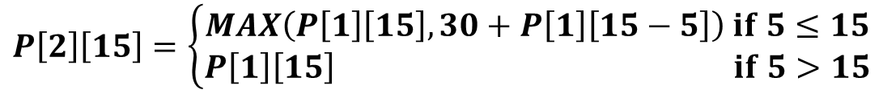
DP解0-1背包問題 (5/8)
$$P\left[i\right]\left[W\right]=\left\{\begin{aligned}MAX\left(P\left[i−1\right]\left[W\right], p_{i}+P\left[i−1\right]\left[W−w_{i}\right]\right) if w_{i}≤W \\ P\left[i−1\right]\left[W\right] if w_{i}>W\end{aligned}\right.$$
$$P\left[0\right]\left[w\right]=0$$
$$P\left[i\right]\left[0\right]=0$$
P[1][15] = 20
P[1][10] = 20
2kg
5kg
10kg
P[1][5] = 20
P[1][0] = 0
$20
$30
$80
P[3][W] = P[3][15]
P[3 – 1][15] = P[2][15]
P[3 – 1][15 – w₃] = P[2][15 – 10] = P[2][5]
$$P\left[2\right]\left[15\right]=\left\{\begin{aligned}MAX\left(P\left[1\right]\left[15\right], 30+P\left[1\right]\left[15−5\right]\right) if 5≤15 \\ P\left[1\right]\left[15\right] if 5>15\end{aligned}\right.$$
= 50
$$P\left[2\right]\left[5\right]=\left\{\begin{aligned}MAX\left(P\left[1\right]\left[5\right], 30+P\left[1\right]\left[5−5\right]\right) if 5≤5 \\ P\left[1\right]\left[5\right] if 5>5\end{aligned}\right.$$
= 30

Slide 53
DP解0-1背包問題 (6/8)
$$P\left[i\right]\left[W\right]=\left\{\begin{aligned}MAX\left(P\left[i−1\right]\left[W\right], p_{i}+P\left[i−1\right]\left[W−w_{i}\right]\right) if w_{i}≤W \\ P\left[i−1\right]\left[W\right] if w_{i}>W\end{aligned}\right.$$
$$P\left[0\right]\left[w\right]=0$$
$$P\left[i\right]\left[0\right]=0$$
P[2][15] = 50
P[2][5] = 30
2kg
5kg
10kg
$20
$30
$80
P[3][W] = P[3][15]
$$P\left[3\right]\left[15\right]=\left\{\begin{aligned}MAX\left(P\left[2\right]\left[15\right], 80+P\left[2\right]\left[15−10\right]\right) if 10≤15 \\ P\left[2\right]\left[15\right] if 10>15\end{aligned}\right.$$
= 110

Slide 54
DP解0-1背包問題 (7/8)
$$P\left[i\right]\left[W\right]=\left\{\begin{aligned}MAX\left(P\left[i−1\right]\left[W\right], p_{i}+P\left[i−1\right]\left[W−w_{i}\right]\right) if w_{i}≤W \\ P\left[i−1\right]\left[W\right] if w_{i}>W\end{aligned}\right.$$
$$P\left[0\right]\left[w\right]=0$$
$$P\left[i\right]\left[0\right]=0$$
2kg
5kg
10kg
P[1][15] = 20
P[1][10] = 20
$20
$30
$80
P[1][5] = 20
P[1][0] = 0
P[2][15] = 50
P[2][5] = 30
P[3][15] = 110
 | 0 | 1 | 2 | 3 | 4 | 5 | 6 | 7 | 8 | 9 | 10 | 11 | 12 | 13 | 14 | 15
0
1
2
3
0
20
20
20
30
50
110

Slide 55

DP解0-1背包問題 (8/8)
 | 0 | 1 | 2 | 3 | 4 | 5 | 6 | 7 | 8 | 9 | 10 | 11 | 12 | 13 | 14 | 15
0
1
2
3
0
20
第1列 計算4個項目
30
2² = 2^{(3 – 1)}
30
30
第2列 計算2個項目
2¹ = 2^{(3 – 2)}
50
第3列 計算1個項目
2⁰ = 2^{(3 – 3)}
110
$$1+2^{1}+2^{2}+…+2^{n−1}=2^{n}−1$$
$$O\left(min\left(2^{n},nW\right)\right)$$
項目個數n很小
背包可容納重量W很大
項目個數n很大
背包可容納重量W很小

